Slide 1
Resultados de la semana en curso y programación de la semana 50 de 2016 V1
09/12/2016
1
1
Notes:
1

Slide 2
Resultados de la semana en curso:
Comentarios generales
09/12/2016
2
2

Slide 3
Resumen semana actual N° 49
Durante la presente semana se ha verificado un aumento importante de la demanda eléctrica del orden de 15 GWh superiores a los previstos, los picos de potencia se encuentran en valores del orden de los 1600 MW.
Debido a lo anterior y la ausencia de precipitaciones se decidió reprogramar la semana a partir del martes con la introducción de motores de CB en la base.
Comenzaron las pruebas de la primer turbina del Ciclo Combinado aunque aún no ha entregado una cantidad importante de energía a la red.
Se se realizó la prueba de CTR 1 para el jueves 8/12 por 12 horas.
El sábado de cargaron al embalse de SG los 26 GWh de desvíos operativos.

Slide 4
Perspectivas para la semana 50
A la fecha existen previsiones de precipitaciones fundamentalmente para la cuenca media del río Uruguay.
Se prevé una demanda del orden de los 220 GWh para la semana.
Se prevé una generación eólica del orden de 79 GWh (41 % de factor de planta).
Se prevé continúen las pruebas del CC
Se entrega en mantenimiento para cambio de interruptor una unidad de Palmar

Slide 5
Modelos
OPERGEN/CPC
  El modelo despacha Terra y Motores a Pleno, obtiene cotas de 39.0 y 34.9 m en Palmar y Salto Grande respectivamente.
SimSEE
  El caso libre (N° 1) despacha motores a pleno y obtiene un equilibrio entre todas las centrales hidráulicas. Sobre fin de la semana despacha un poco de PTA
  Caso N° 2, ídem anterior pero con horizonte de 15 días, ídem anterior. (despacha PTA en los 15 días con una potencia equivalente promedio de 52MW)
  Caso N° 3, libre con una semana de plazo pero con Terra forzado a pleno, obtiene un costo total equivalente al caso 1 y obtiene cotas de 38.56 y 35.17 m en Palmar y Salto Grande respectivamente

Slide 6
DESPACHO PROPUESTO
De acuerdo a los comentarios anteriores y a las corridas de los modelos (en particular el caso 3 del CC):
  Autodespachados
  Terra a pleno
  Motores de CB
  Galofer y Ponlar
  Palmar para cota 38.5 m

Slide 7
Resultados de la semana en curso:
Comparación ejecutado-programado
.
09/12/2016
7
7

Slide 8
Datos globales semanales (jueves)

Slide 9
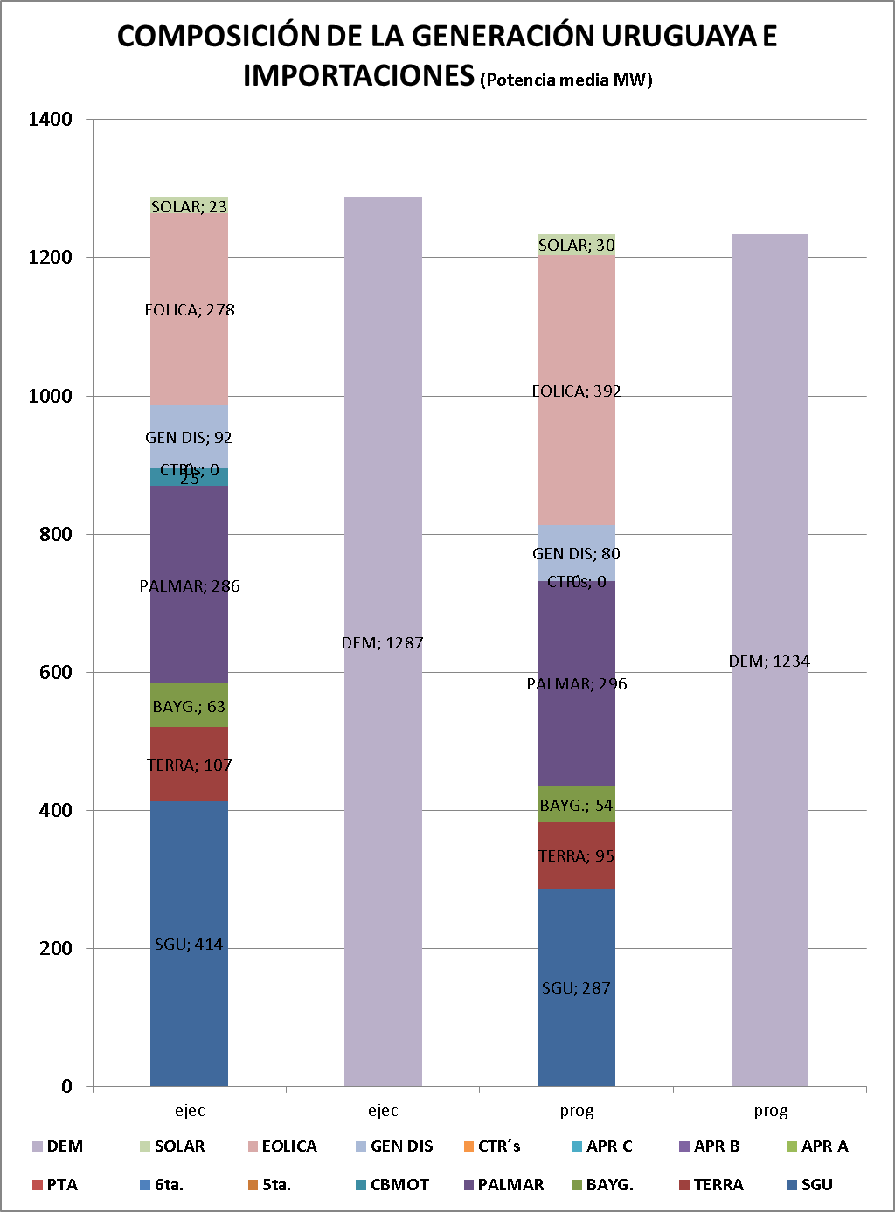
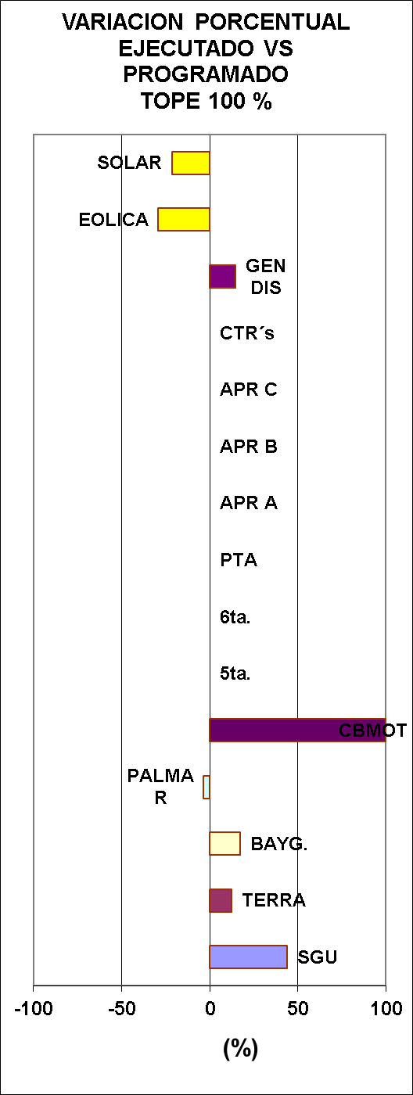
Datos globales semanales (jueves) Comparación previsto-ejecutado producción

Slide 10
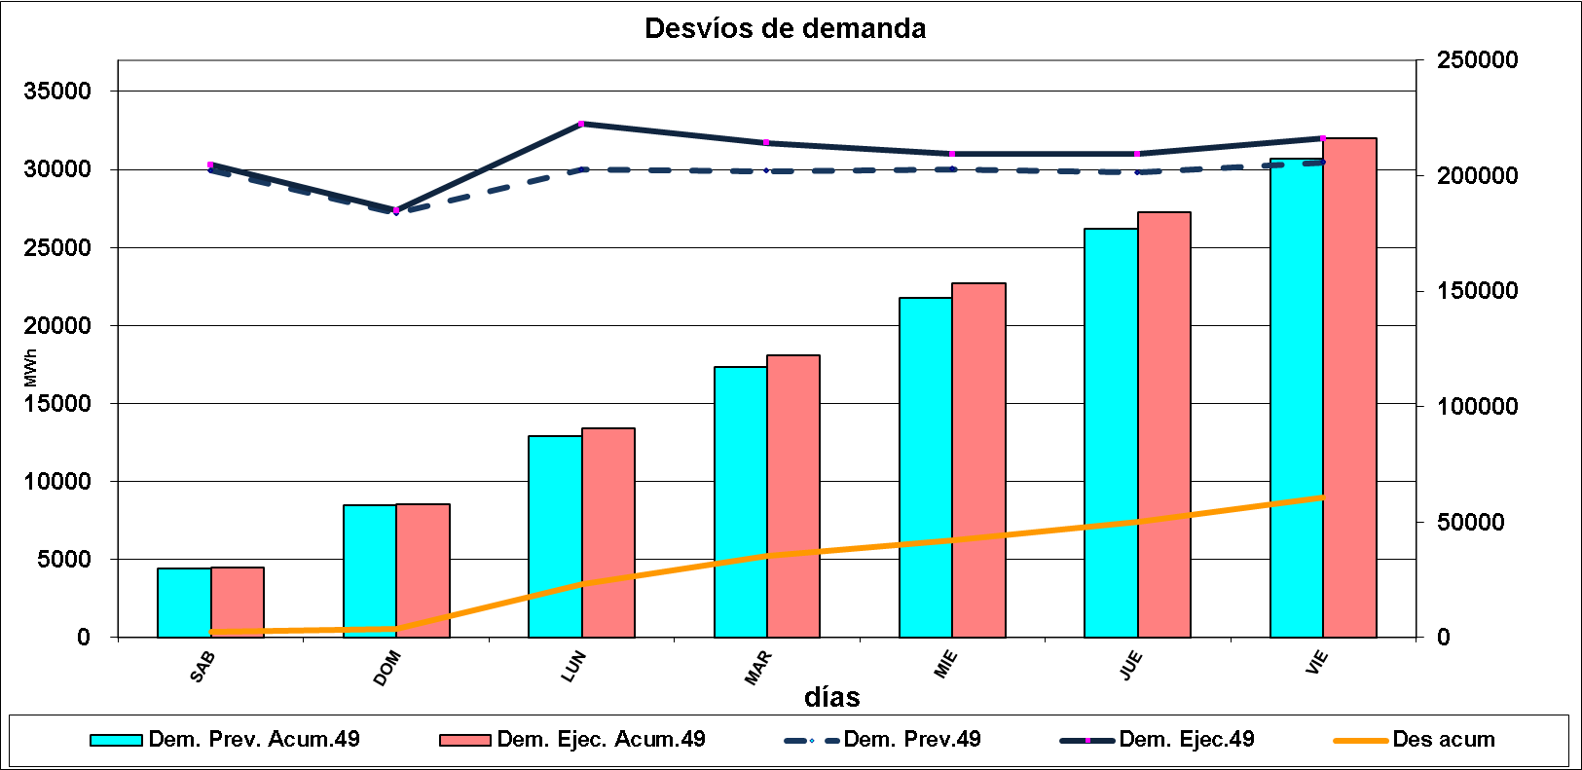
Evolución de la demanda

Slide 11
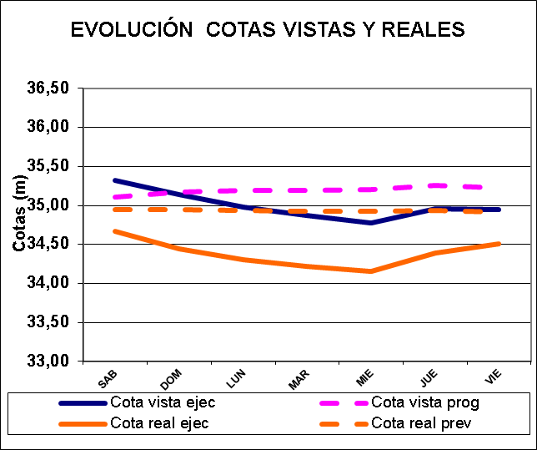
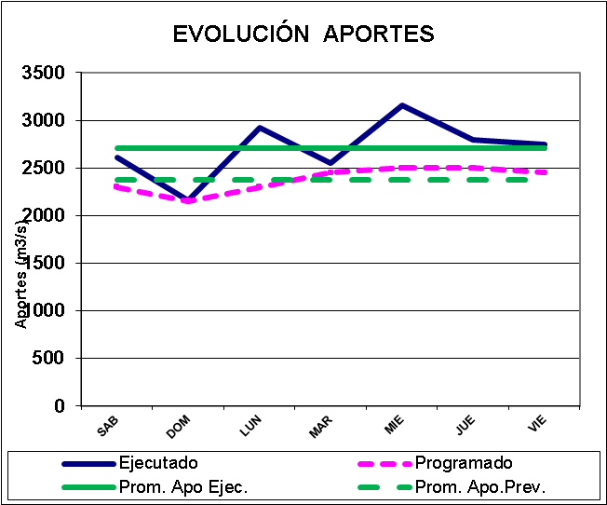
COMPARATIVO DE APORTES DE CENTRALES HIDRAULICAS
SALTO GRANDE

Slide 12
RIO NEGRO

Slide 13
Previsión aportes Salto Grande (Fuente CTM, viernes)

Slide 14
Semana próxima
09/12/2016
14
14

Slide 15
Previsiones de generación eólica fecha 08/12 (jueves)

Slide 16
Previsiones de generación eólica fecha 02/12 (viernes)

Slide 17
Previsión temperaturas (Accuweather, viernes)

Slide 18
Precipitaciones previstas para los próximos días, Fuente INMET (actualizado viernes)

Slide 19
Previsión precipitaciones acumuladas INMET y CPTEC (viernes)

Slide 20
Programación semanal
2016-50
09/12/2016
20
20
Notes:
20

Slide 21
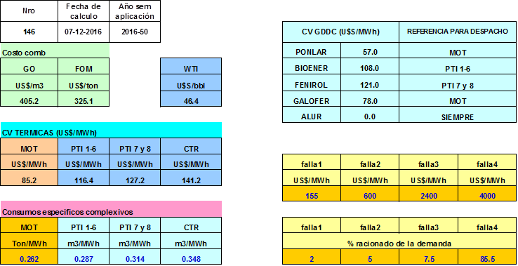
COSTO GENERACIÓN TÉRMICA

Slide 22
MODELOS

Slide 23
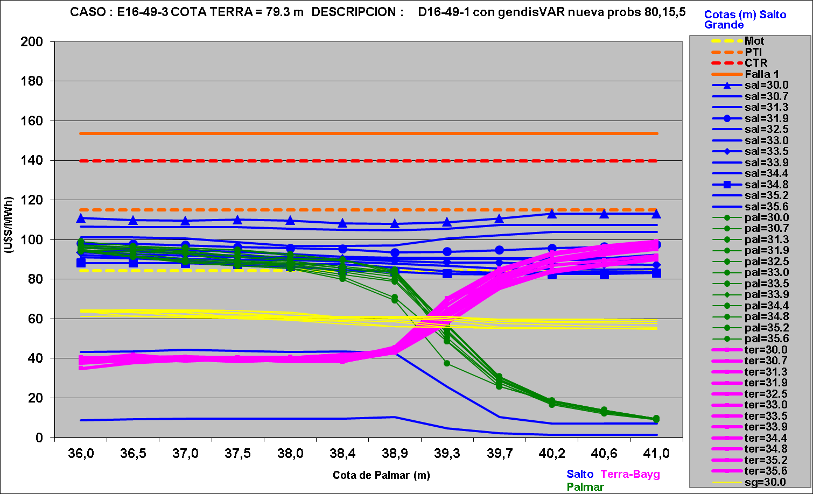
MEDIANO PLAZO

Slide 24
CPC, caso libre

Slide 26
SimSEE libre S/E

Slide 28
Ídem caso anterior pero 2 semanas

Slide 30
Ídem caso 1 pero con Terra a pleno

Slide 32
Mensual

Slide 33
Ejercicio valorización recursos hidráulicos
A los efectos de ejercicio se propone valorizar los recursos hidráulicos (U$S/MWh) de la siguiente manera:
  Salto Grande 85.5
  Terra 41.8
  Palmar 85.2 (Motores de CB)

Slide 34
Programa de generación de la semana 50/16:
09/12/2016
34
34

Slide 35
Programa semanal (viernes)

Slide 36
Datos energéticos diarios

Slide 37
Datos hidráulicos diarios

Slide 38
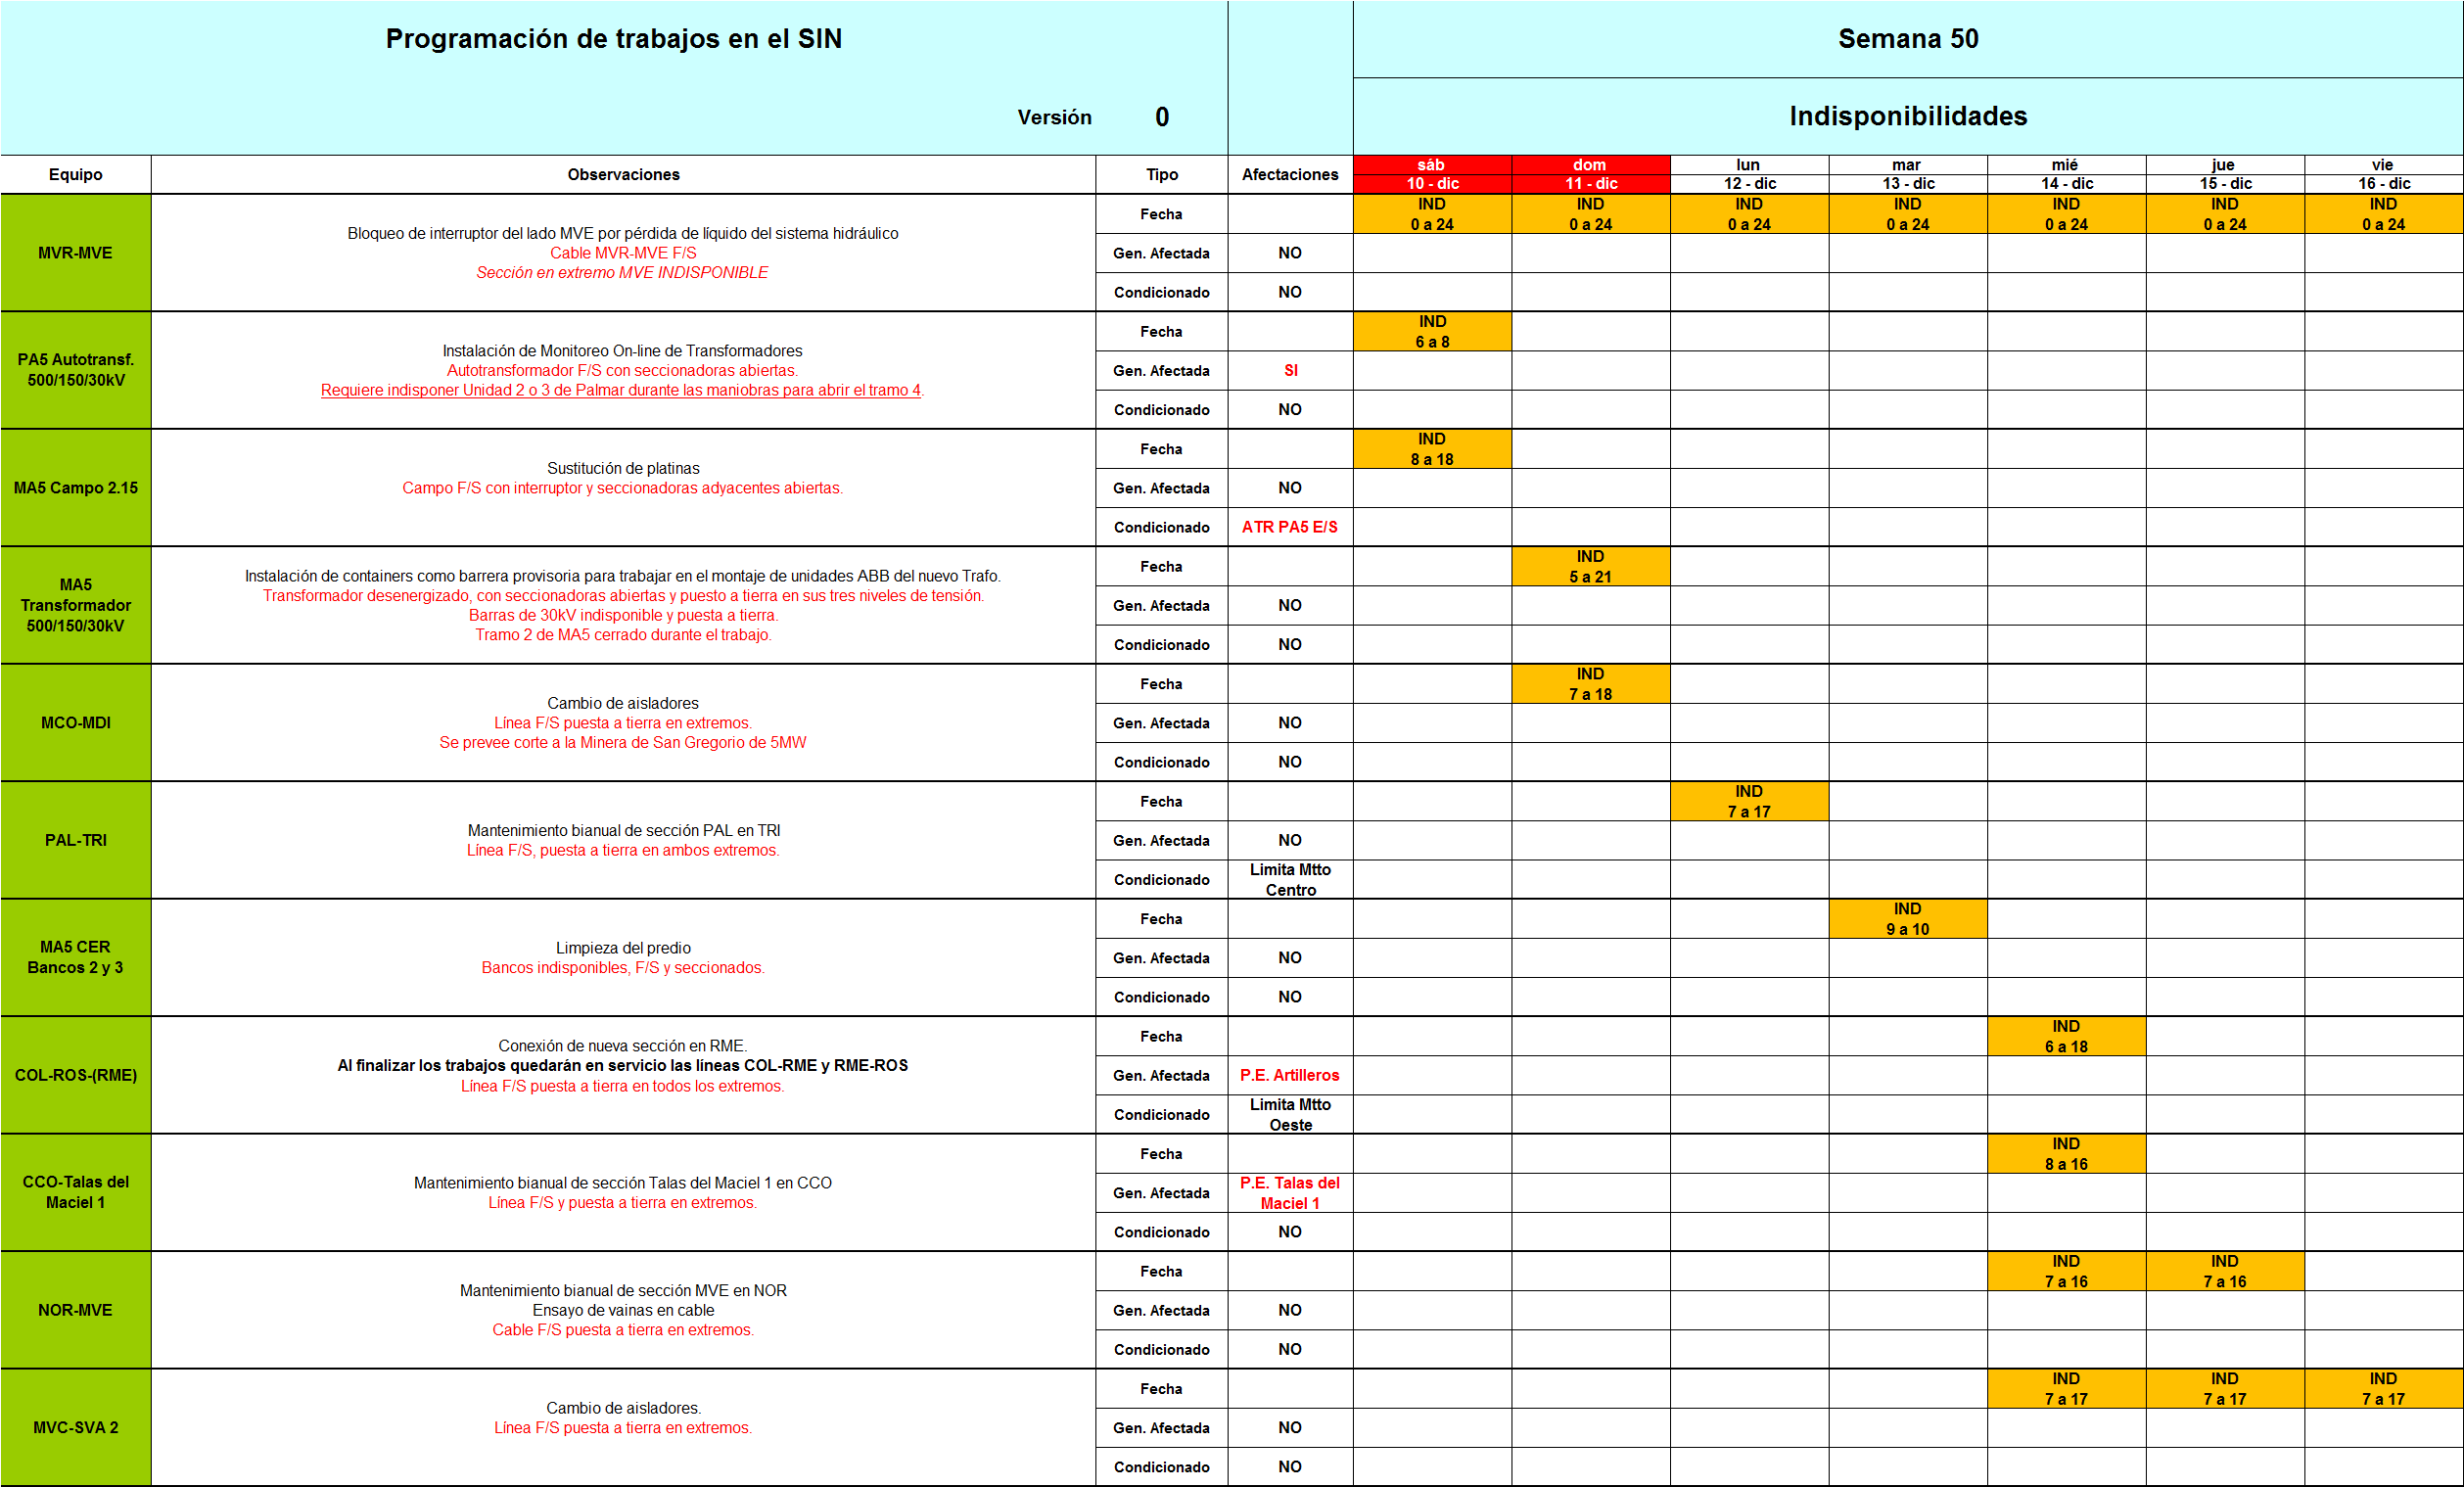
Principales trabajos en la red de Transmisión

